Slide 1

Детский сад №37 «Звёздочка» филиала АН ДОО «Алмазик»
г. Удачный Мирнинский район
«Развитие речевого творчества детей младшего дошкольного возраста посредствам театрализованной деятельности.».
Воспитатель: Голошубова Ирина Ивановна

Slide 2

АКТУАЛЬНОСТЬ
В последние годы, к сожалению, отмечается увеличение количества детей, имеющих нарушения речи. А ясная и правильная речь - это залог продуктивного общения, уверенности, успешности.
Театральная деятельность – это самый распространённый вид детского творчества. Она близка и понятна ребёнку, глубоко лежит в его природе и находит своё отстранение стихийно, потому что связана с игрой. Всякую свою выдумку, впечатления из окружающей жизни ребёнку хочется выложить в живые образы и действия. Входя в образ, он играет любые роли, стараясь подражать тому, что видит и что его заинтересовало, и, получая огромное эмоциональное наслаждение.

Slide 3

Дошкольный возраст наиболее целесообразный период для развития детей в театрализованной деятельности , которая способствует раскрытию личности ребёнка его индивидуальности, творческого потенциала.
Цель: Создать условия для развития речи детей через различные виды театрализованной деятельности

Slide 4
Задачи:
1. Совершенствовать речь детей: звуковую культуру речи, интонационную выразительность, диалогическую и монологическую речь.
2. Знакомить детей с театральной культурой и театральной игрой, ритмопластикой, со средствами выразительности драматизации: поза, жесты, мимика, голос, движения.
3. Совершенствовать эмоциональный мир ребенка: развивать умение чувствовать и понимать эмоциональное состояние героя, вступать в ролевое взаимодействие с другими персонажами; развивать психические процессы, умение общаться, развивать уверенность в себе.
4. Развивать интерес к творческой самостоятельности в организации театрализованных игр: раскрывать творческий потенциал, вовлекая их в различные театрализованные представления: игры в концерт, показ сценок, участие в кукольных постановках.
5. Создать условия для совместной театрализованной деятельности детей и взрослых

Slide 5
Ожидаемый результат:
К концу учебного года дети младшего дошкольного возраста должны уметь:
- разыгрывать по просьбе взрослого и самостоятельно небольшие мини-сценки, стихи, отрывки из знакомых сказок, рассказов.
- владеть куклами, игрушками и всеми доступными видами театра (плоскостным, пальчиковым, настольным и др.) ;
- перевоплощаться, импровизировать, брать на себя роль.
- принимать участие в беседах о театре (театр-актеры-зрители).

Slide 6
Приемы развития речи:
- Чтение художественной литературы.
- Проговаривание чистоговорок и скороговорок.
- Дидактический рассказ с инсценировкой.
Режиссерские игры.
Формы работы с детьми:
Чтение, прослушивание, обсуждение художественных произведений;
Драматизация сказок;
Дидактические, сюжетно-ролевые, творческие игры, игры
театрализации;
Игры на развитие интонационной выразительности;
Словесные, настольные и подвижные игры с драматизации.
Рисование и раскрашивание наиболее ярких и эмоциональных
событий из сказок с речевым комментарием изображаемых событий.
Просмотр и обсуждение виде фильмов, слайдов, мультфильмов.

Slide 7
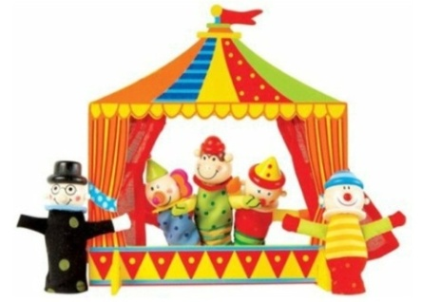

ТЕАТРАЛИЗОВАННАЯ ДЕЯТЕЛЬНОСТЬ
Знакомство с литературными произведениями
Этюды , речевые упражнения для передачи различных чувств
Инсценировка художественных произведений
Работа над интонационной выразительностью
Использование различных театров кукол к литературным произведениям
Заучивание стихов, пересказывание небольших рассказов, сказок

Slide 8
Классификация театрализованных игр
Ребёнок самостоятельно создаёт образ с помощью средств выразительности (интонация, мимика, пантомима). Исполняет роли заранее существующим сценарием, не являющимся жёстким каноном, а служащим канвой, в пределах которой развивается импровизация без предварительной подготовки).
Игра-инсценировка
В режиссёрской игре ребёнок не является сценическим персонажем, действует за игрушечного героя, выступает в роли сценариста и режиссёра, управляет игрушками или их заместителями.
Режиссерская игра

Slide 9
Мониторинг развития речи у дошкольников
2020 -2021г.
Начало года
Наконец года

Slide 10
Мониторинг развития речи у дошкольников
2021 -2022г.
Начало года
Наконец года

Slide 11
Мониторинг вовлечённости родителей (законных представителей) в воспитательно – образовательный процесс

Slide 12
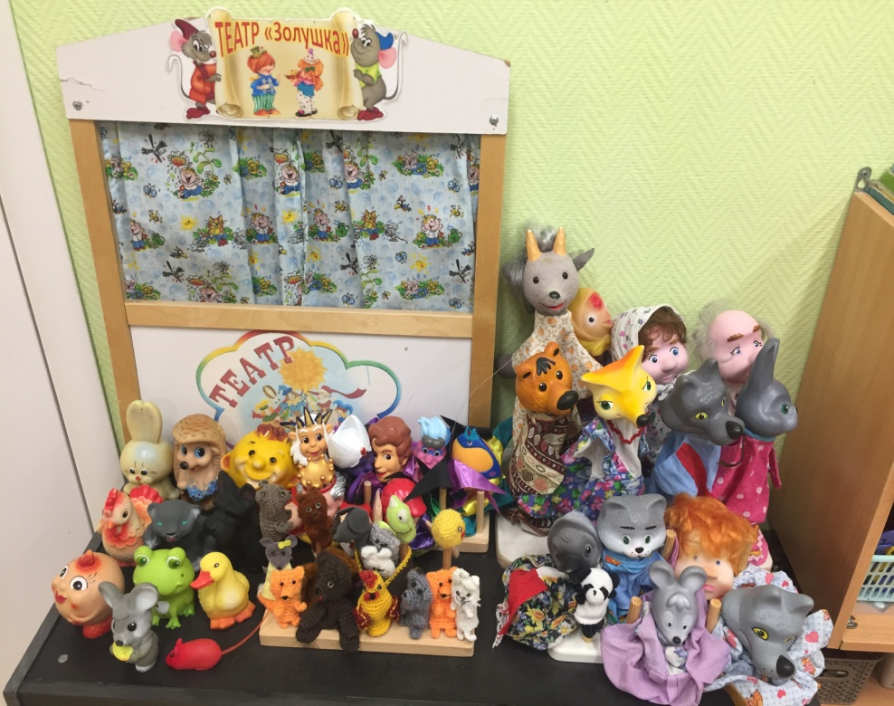
ВИДЫ ТЕАТРОВ:
Настольный театр
Плоскостной театр
Пальчиковый театр
Театр кукол би-ба-бо
Театр маски
Теневой театр
Мнемотаблицы
Театральная деятельность — это самый распространенный вид детского творчества. Она близка и понятна даже самому маленькому ребёнку так , как связана с игрой. В современном детском саду существует достаточно много видов детского театра, и все они дружно помогают ребенку. Детей привлекает разнообразие кукол для театрализованной деятельности. Для организации детского театра нужны куклы различных систем, формирующие у детей определённые умения и навыки, стимулирующие детское творчество. Постоянно обновляю развивающую среду в центре театральной деятельности группы.

Slide 13
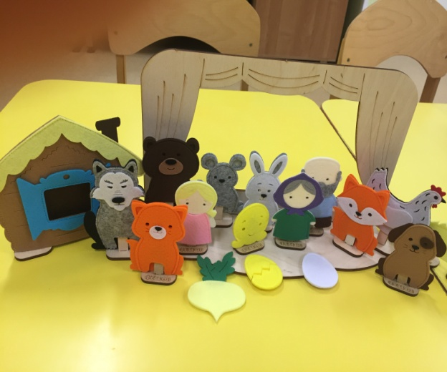
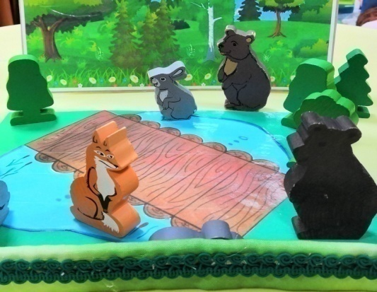
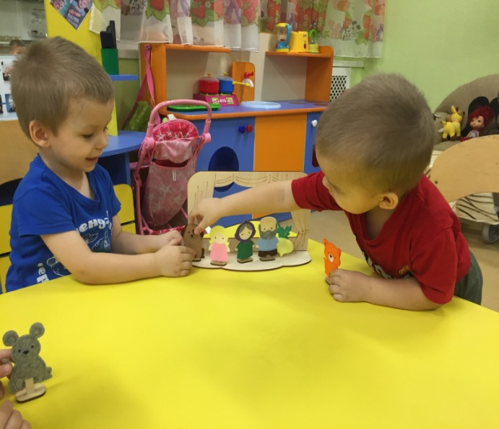
Настольный театр игрушек
.
Такой театр доставляет детям много радости и удовольствия, создаёт у них хорошее настроение и находит яркое отражение в их творческих играх. Его особенностью является то, что декорации и персонажи должны быть небольшого размера, чтобы была возможность разместить все необходимые атрибуты игры на поверхности стола . Легко можно сделать своими руками.

Slide 14
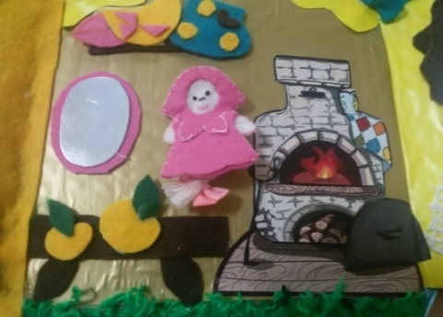
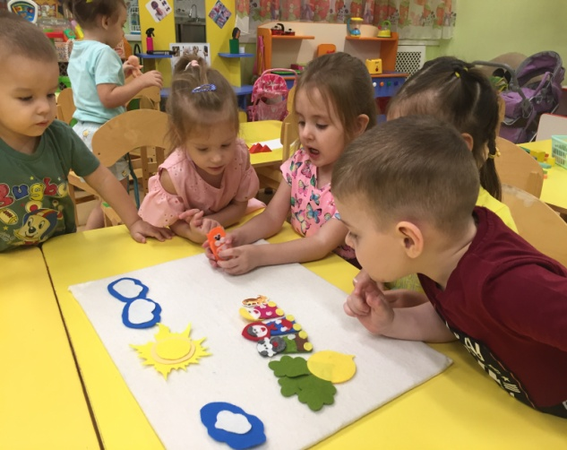
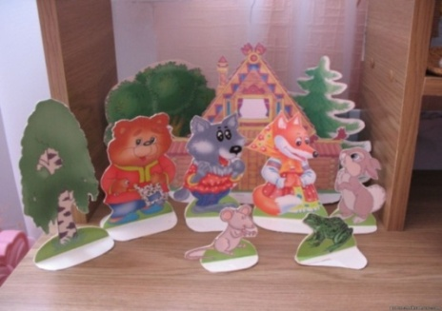
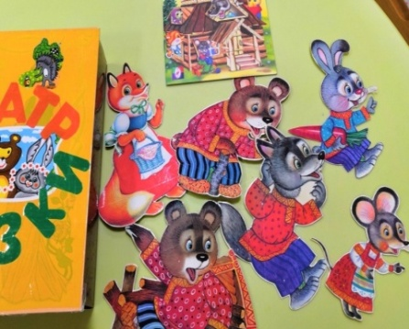
Плоскостной театр – это разновидность настольного театра, который можно сделать своими руками из бумаги и картона или приобрести готовый из дерева, пластика и другого материала.
Персонажи и декорации – картинки, фигурки. Их действия ограничены. Состояние персонажа, его настроение передаётся интонацией играющего. Персонажи появляются по ходу действия, что создаёт элемент сюрпризности, вызывает интерес у детей.

Slide 15
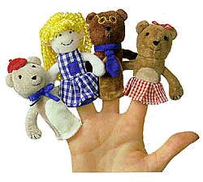
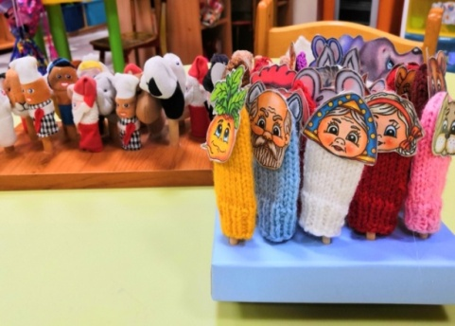
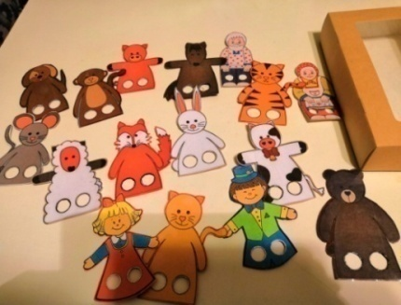
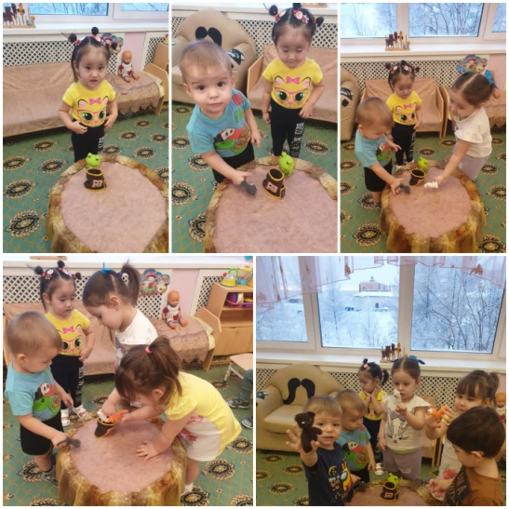
Пальчиковый театр – это фигурки персонажей, которые одеваются на пальчики. Этот театр помогает развивать речь, мелкую моторику рук, учит общению между взрослыми и сверстниками. Ребёнок «играет» за персонажа, изображение которого находится на руке. По ходу разворачивания сюжета действует одним или несколькими пальцами, проговаривая текст. Можно изображать действие, находясь за ширмой или свободно передвигаясь по комнате.

Slide 16
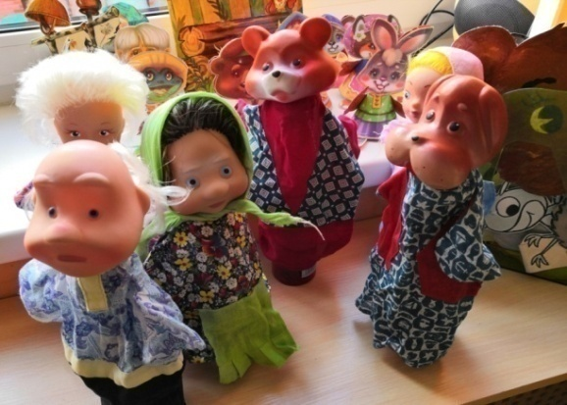
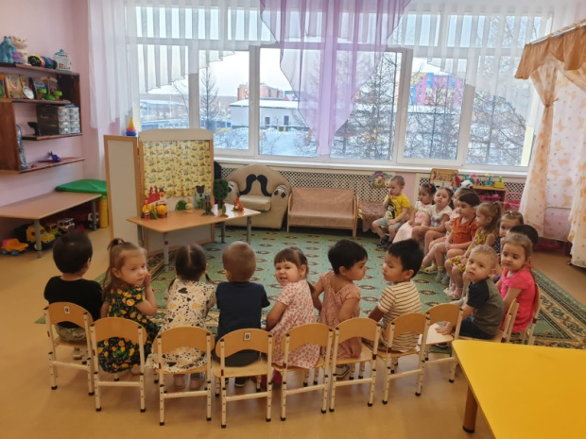
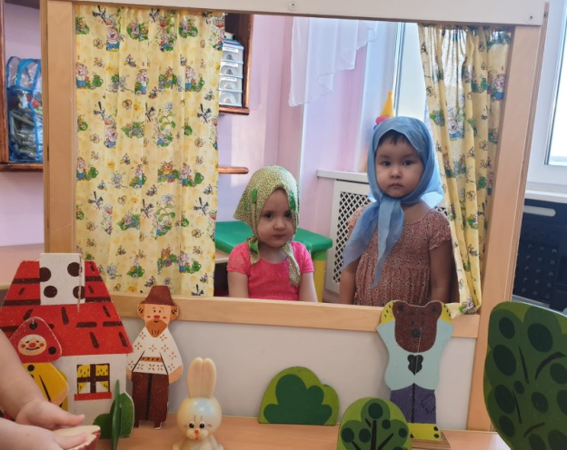
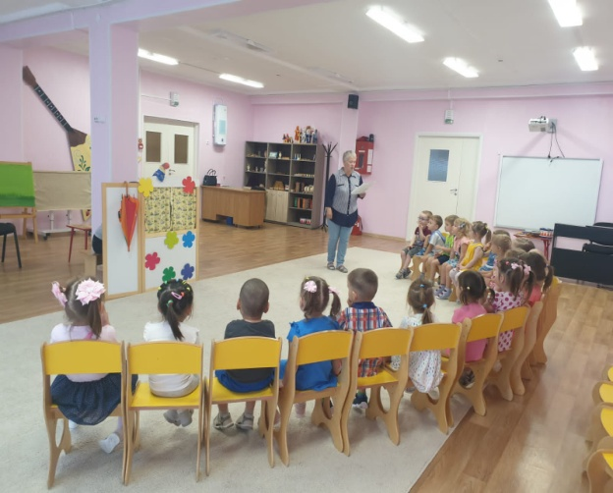
Театр кукол би-ба-бо
В этом театре работает вся рука!
При этом указательный палец актёра проходит в голову куклы, а большой и средний - в рукава её костюма. Движения её головы, рук, туловища осуществляются с помощью движений пальцев, кисти руки. Перчаточные куклы очень подвижные и выразительные. Куклы бибабо обычно действуют на ширме, за которой скрывается кукловод.
Таких кукол можно изготовить самостоятельно, используя старые игрушки

Slide 17
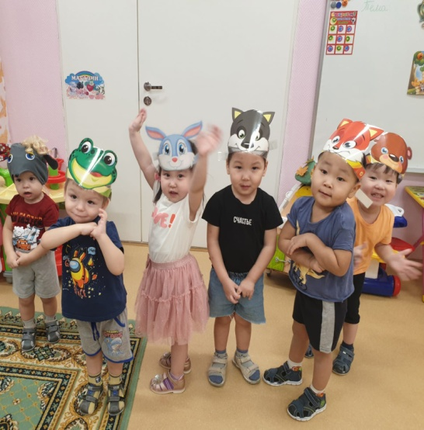
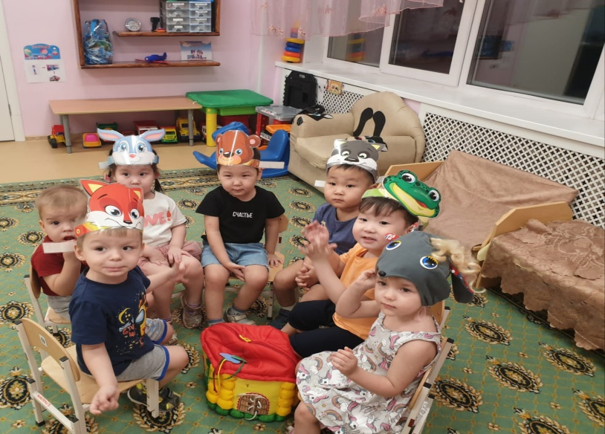
Театр маски. Иногда достаточно надеть маску, чтобы превратить ребёнка в актёра. Можно предложить детям пересказать таким необычным образом полюбившуюся малышам сказку или подготовить полноценное выступление для родителей. Изготовить маски для предстоящего спектакля дошкольники могут самостоятельно под руководством педагога, например, на занятиях по художественно-эстетическому развитию или во время досуговой деятельности
Маски можно сделать из поролона, бумаги, приобрести готовые.

Slide 18
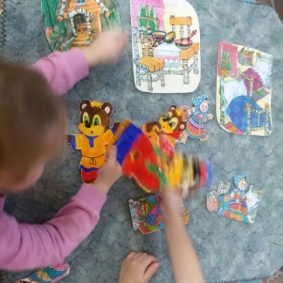
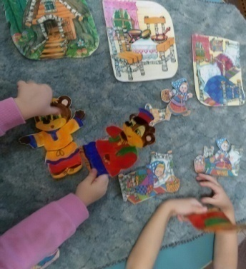
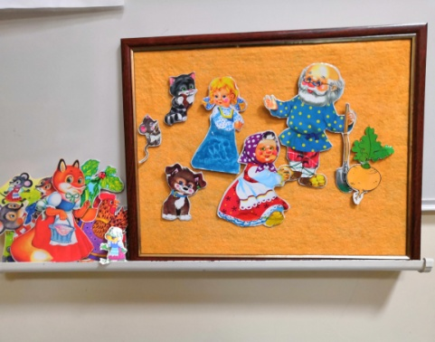
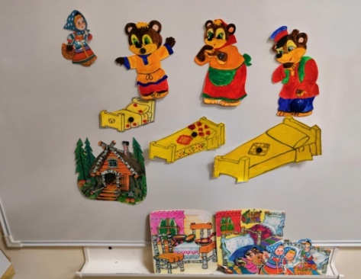
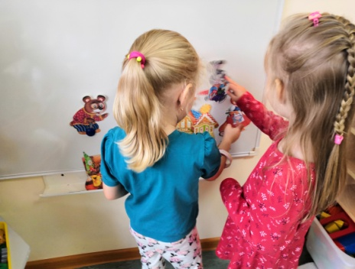
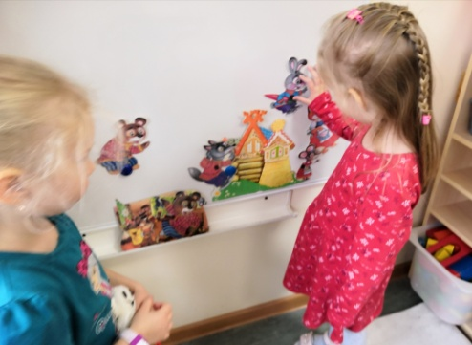
Театр на ковролине
Иллюстративное рассказывание с фланелеграфом или ковролином дети слушают и смотрят с большим интересом. Их поражает необычность зрелища: картинки не падают, держаться на доске, как волшебные. Картинки для показа можно рисовать самим (это сюжеты или герои из сказок, рассказов, а можно вырезать из старых книг, которые уже не подлежат реставрации. Их наклеивают на тонкий картон, а с обратной стороны также наклеивают фланель или липучки.

Slide 19
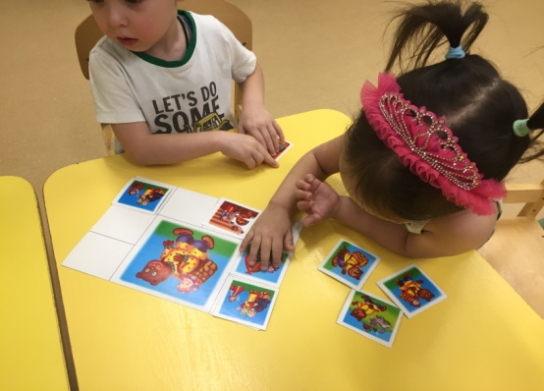
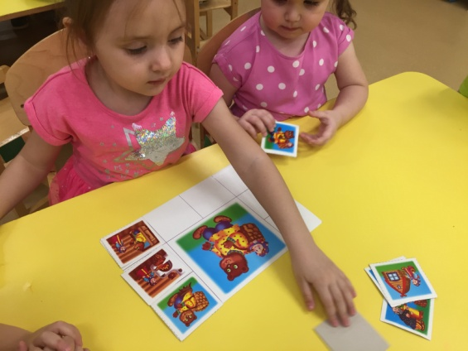
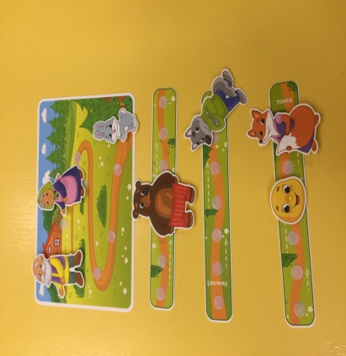
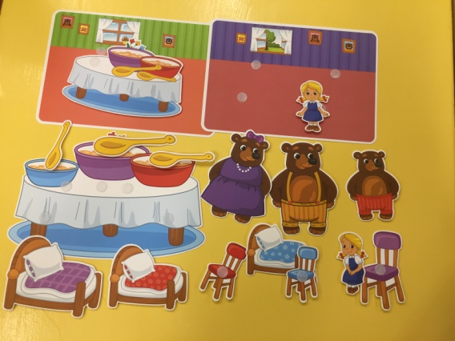
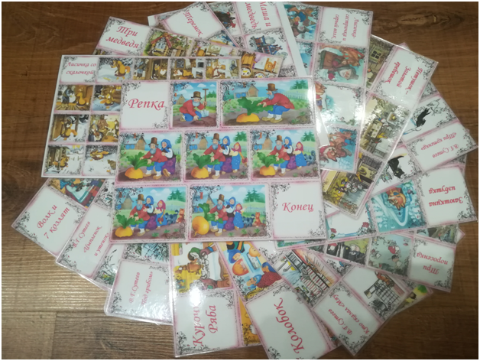
Мнемотаблицы
Мнемотаблица - это один из наиболее популярных и эффективных приемов (мнемотехник), которые можно использовать для облегчения процесса запоминания и воспроизведения дошкольниками информации, развития мышления и речи. В моих мнемотаблицах последовательно расположены изображения, в которых зашифровано содержание сказок. При прослушивании сказки взрослым, ребенок запоминает её не только на слух, но и при помощи зрительного восприятия. Знакомую сказку он может пересказать.

Slide 20
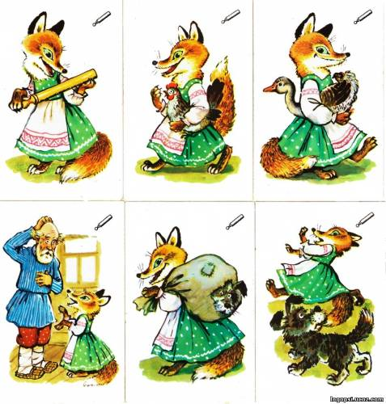
Русская народная сказка «Лиса со скалочкой»

Slide 21
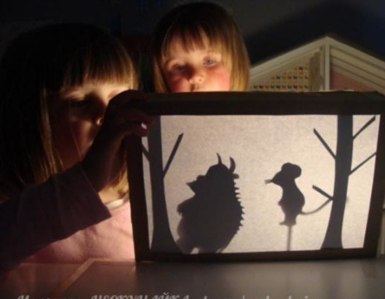
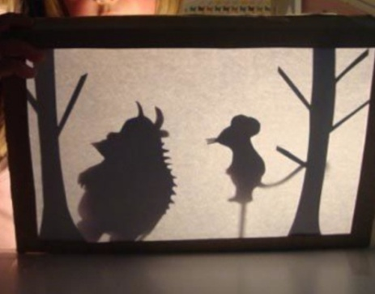

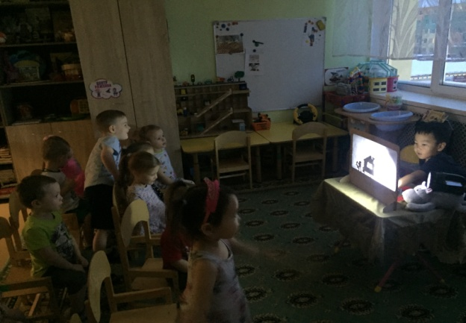
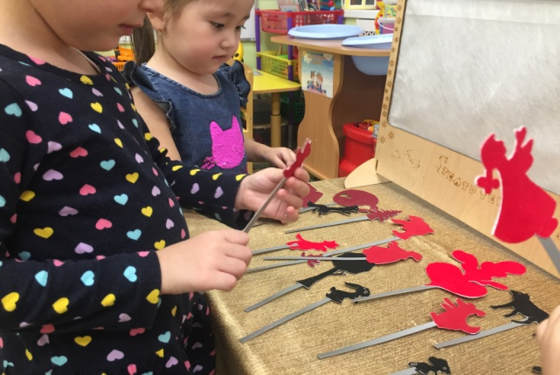
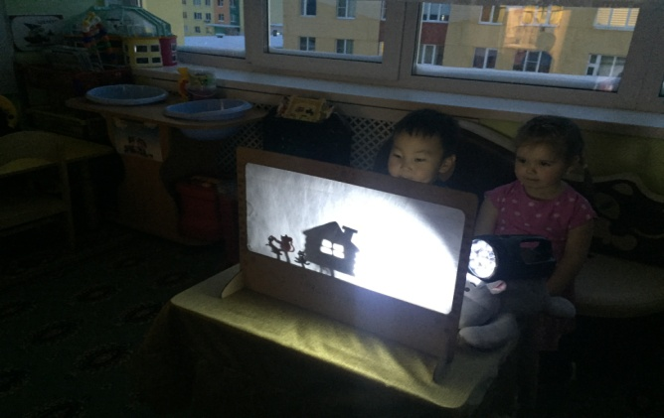
Теневой театр
Теневой театр является радостным и желанным развлечением. Дети очень любят смотреть, как движутся фигурки людей, животных и птиц на ярко освещённом экране. Силуэты фигурок делают из тонкого картона и окрашивают в чёрный цвет с одной стороны. Некоторые части силуэтов (рука, нога, голова и т. д.) можно сделать подвижными (прикрепить нитками или проволокой)

Slide 22

Инсценировка сказки «Репка»

Slide 23
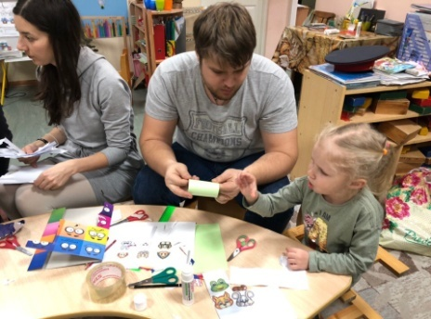
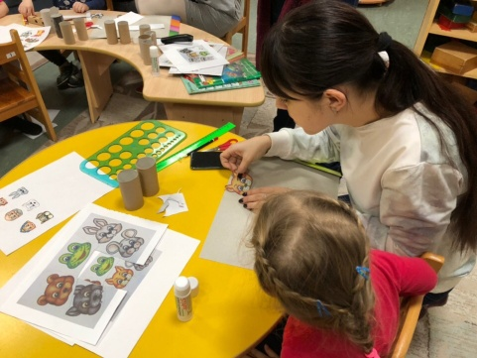
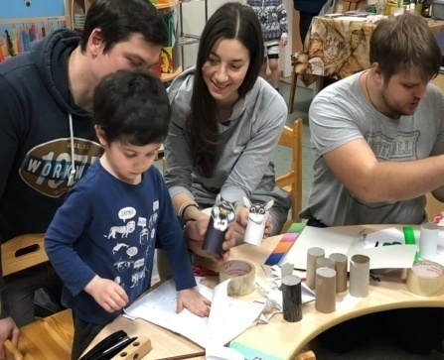
УЧАСТИЕ РОДИТЕЛЕЙ.
Развитие театральной деятельности и накопление эмоционально-чувственного опыта у детей это длительная работа, требующая участия родителей.
Рекомендуемые формы работы с родителями: проведение досугов, тематических вечеров «Любимые сказки», «Театральные встречи», бесед, консультаций, мастер- классов по изготовлению театров. Совместное изготовление атрибутов, костюмов к праздникам.
Рекомендовать домашнее сочинение сказок и различных историй и их разыгрывание. Участие родителей в театральной деятельности вызывает у детей много эмоций, обостряет чувство гордости за родителей, которые участвуют в театрализованных постановках ДОУ.

Slide 24
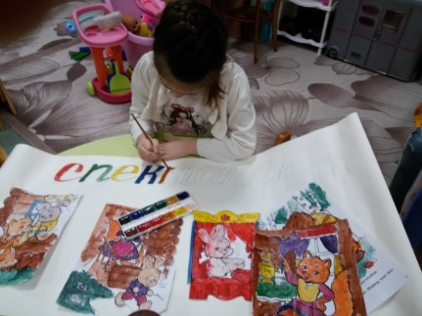
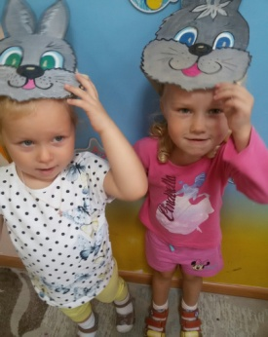
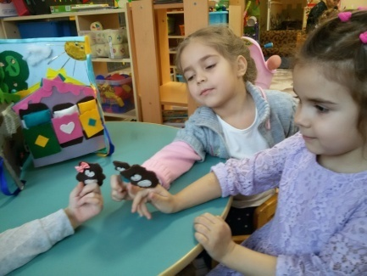
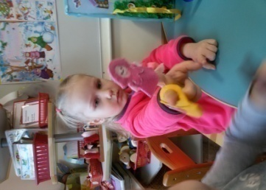
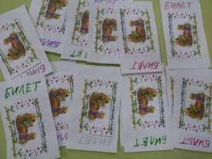
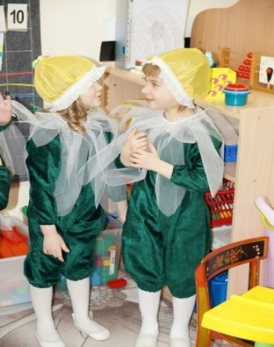
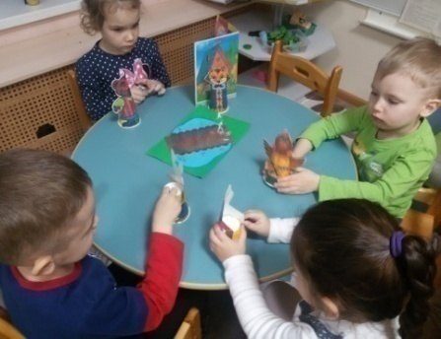
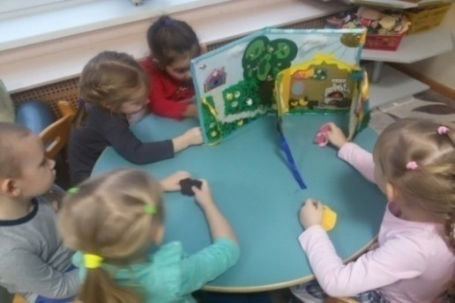
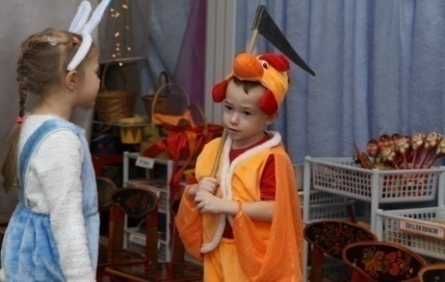
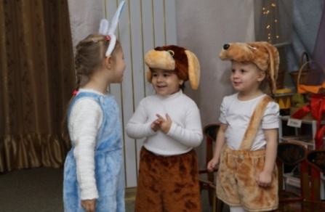
В заключение можно сказать, что театрализованная деятельность – один из самых эффективных способов воздействия на ребёнка используемых в работе по развитию речи, в котором наиболее ярко проявляется принцип обучения «учить, играя».

Slide 25
Спасибо за внимание

